Slide 1
OOA, OOD
(Objektorientierte Analyse,
Objektorientiertes Design)

Slide 2
OOA: Objektorientierte Analyse
Situation/Problemstellung analysieren
Ziel: System von Objekten finden und strukturieren
Objekte und Klassen finden
Eigenschaften und Funktionen festlegen
Welche Objekte haben (welche) Beziehungen untereinander?
Lastenheft/Pflichtenheft
WAS
soll das Programm tun?

Slide 3
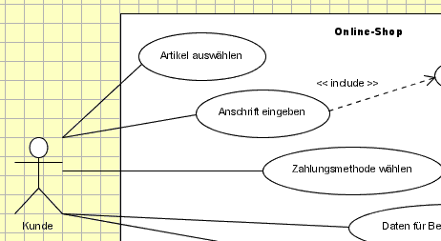
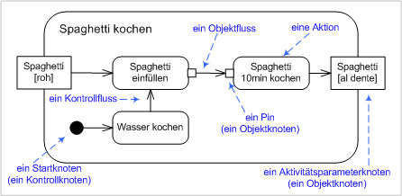
OOA: Objektorientierte Analyse
Situation/Problemstellung analysieren
Ziel: System von Objekten
finden und strukturieren
Lastenheft/Pflichtenheft
http://www.highscore.de/uml/usecasediagramm.html
WAS
soll das Programm tun?
Ergebnis z.B.:
Anwendungsfalldiagramme
Aktivitätsdiagramme
grobe Klassendiagramme
http://upload.wikimedia.org/wikipedia/commons/2/25/Activity_2.png

Slide 4
OOA: Objektorientierte Analyse
Situation/Problemstellung analysieren
Ziel: System von Objekten finden und strukturieren
Objekte und Klassen finden
Eigenschaften und Funktionen festlegen
Welche Objekte haben (welche) Beziehungen untereinander?
WAS
soll das Programm tun?
OOD: Objektorientiertes Design
Konkretisierung der Analyseergebnisse
Ziel: Endgültige Architektur festlegen
Zusammenspiel Fachklassen / Benutzeroberfläche (z.B. MVC)
Anbindung Datenhaltung (z.B. Datenbank)
Beziehung der Objekte untereinander bestimmen
Anpassung auf Programmiersprache
WIE
soll das Programm es tun?
Ergebnis z.B.:
Klassendiagramme als Vorstufe der Implementierung

Slide 5
OOA: Objektorientierte Analyse
Situation/Problemstellung analysieren
Ziel: System von Objekten finden und strukturieren
Objekte und Klassen finden
Eigenschaften und Funktionen festlegen
Welche Objekte haben (welche) Beziehungen untereinander?
WAS
soll das Programm tun?
OOD: Objektorientiertes Design
Konkretisierung der Analyseergebnisse
Ziel: Endgültige Architektur festlegen
Zusammenspiel Fachklassen / Benutzeroberfläche (z.B. MVC)
Anbindung Datenhaltung (z.B. Datenbank)
Beziehung der Objekte untereinander bestimmen
Anpassung auf Programmiersprache
Kenntnisse
der OOP notwendig!
WIE
soll das Programm es tun?
OOP: Objektorientierte Programmierung

Slide 6
OOA: Objektorientierte Analyse
Situation/Problemstellung analysieren
Ziel: System von Objekten finden und strukturieren
Objekte und Klassen finden
Eigenschaften und Funktionen festlegen
Welche Objekte haben (welche) Beziehungen untereinander?
WAS
soll das Programm tun?
oft keine scharfe Trennung möglich
OOD: Objektorientiertes Design
Konkretisierung der Analyseergebnisse
Ziel: Endgültige Architektur festlegen
Zusammenspiel Fachklassen / Benutzeroberfläche (z.B. MVC)
Anbindung Datenhaltung (z.B. Datenbank)
Beziehung der Objekte untereinander bestimmen
Anpassung auf Programmiersprache
WIE
soll das Programm es tun?
OOP: Objektorientierte Programmierung

Slide 7
OOA: Objektorientierte Analyse
Situation/Problemstellung analysieren
Ziel: System von Objekten finden und strukturieren
Objekte und Klassen finden
Eigenschaften und Funktionen festlegen
Welche Objekte haben (welche) Beziehungen untereinander?
WAS
soll das Programm tun?
oft keine scharfe Trennung möglich
OOD: Objektorientiertes Design
Konkretisierung der Analyseergebnisse
Ziel: Endgültige Architektur festlegen
Zusammenspiel Fachklassen / Benutzeroberfläche (z.B. MVC)
Anbindung Datenhaltung (z.B. Datenbank)
Beziehung der Objekte untereinander bestimmen
Anpassung auf Programmiersprache
WIE
soll das Programm es tun?
OOP: Objektorientierte Programmierung

Slide 8
Diagrammarten
statische Modellierung
= Beschreibung der strukturellen Aspekte
(z.B. Klassendiagramme)
dynamische Modellierung
= Abbildung von zeitlichen Verläufen und Interaktionen
(z.B. Aktivitätsdiagramm, Use-Case-Diagramme)

